Slide 1

分子病理学
鲁华生物技术研究所
张舰
18801795692
zhangjian0020@ecust.edu.cn

Slide 2
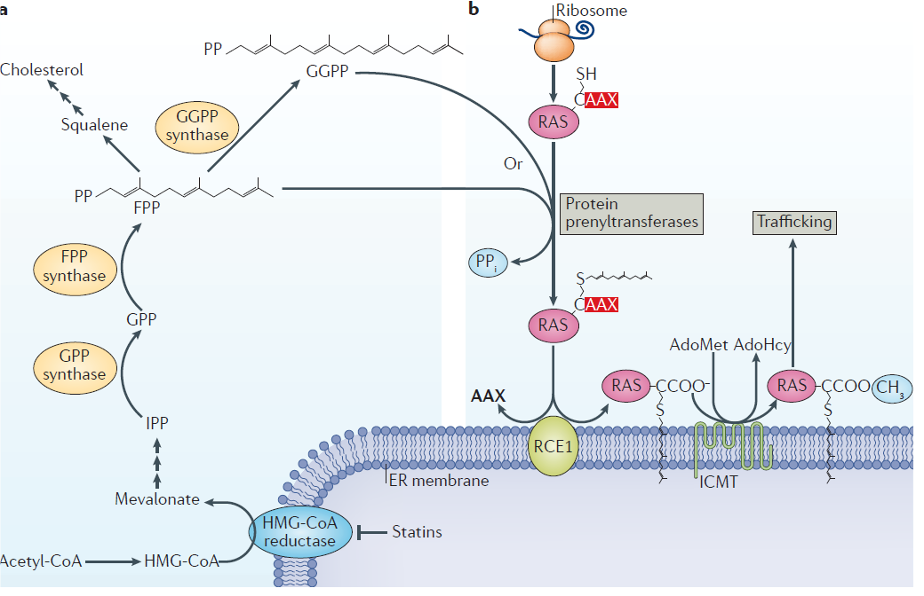
第一章 概论
以解剖学为基础的根据疾病症状做出诊断和治疗的现代临床医学，正在逐步迈向分子病理学时代。
分子病理学建立在人类基因组计划、分子生物学技术、蛋白组学、免疫学和医学实践基础上——以致病（或疾病相关）基因的筛选和克隆为核心，从分子和基因的水平重新认识疾病，将对疾病的诊断和治疗起到巨大的推动作用。

Slide 3
微生物学和病毒学
传统病理学
化学病理学或临床生物化学
免疫学

Slide 4
分子病理学
从分子水平研究患病机体生命现象的科学
从分子水平研究疾病的发生、发展机制的科学
分子生物学
细胞生物学
互相渗透、交叉
经典病理学
分子病理学的形成是分子生物学技术在病理学中的应用的具体体现

Slide 5
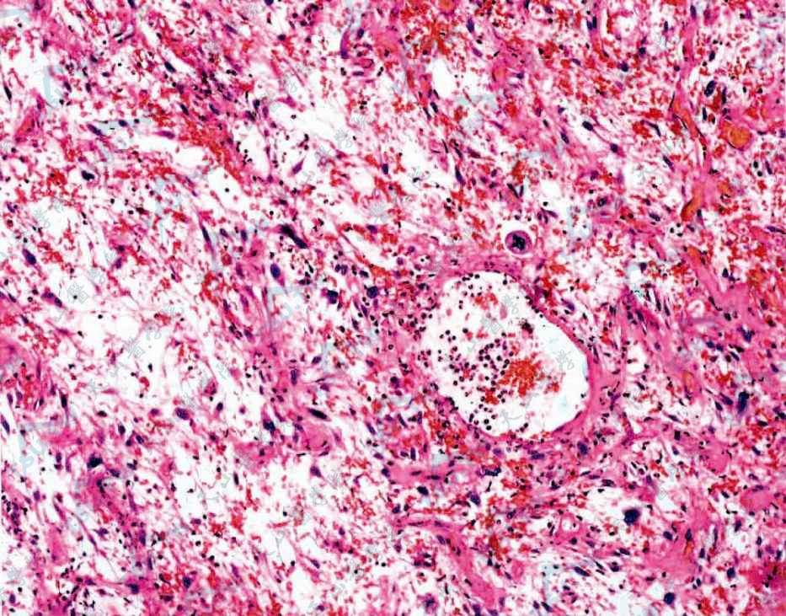
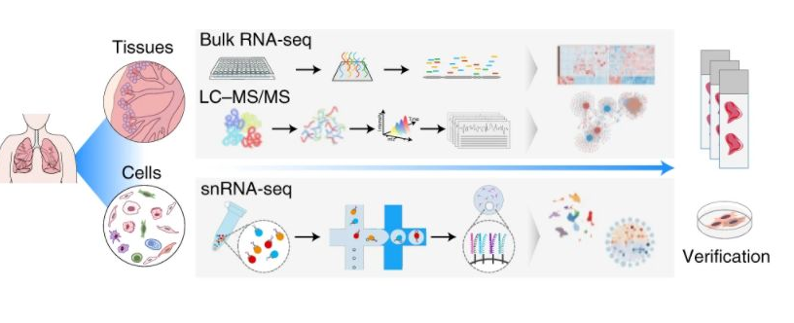
组织病理学与分子病理学
组织病理学是利用染色技术显示组织的微观结构，通过显微镜观察组织细胞形态改变的学科。
分子病理学透过组织病理层面，从蛋白及核酸水平揭示疾病的本质，指导临床诊疗。

Slide 6
分子病理学与传统病理学的区别
 | 传统病理学 | 分子病理学
研究内容 | 组织形态学 | 遗传学、基因组学及蛋白质组学
研究对象 | 目标病灶或细胞（群） | DNA、RNA、Protein
研究手段 | 形态学观察 | 分子生物学及医学遗传学技术
优点 | “金标准” | 高敏感性、高特异性 定性、定量
缺点 | 主观判断 | 要求较高，影响因素多

Slide 7
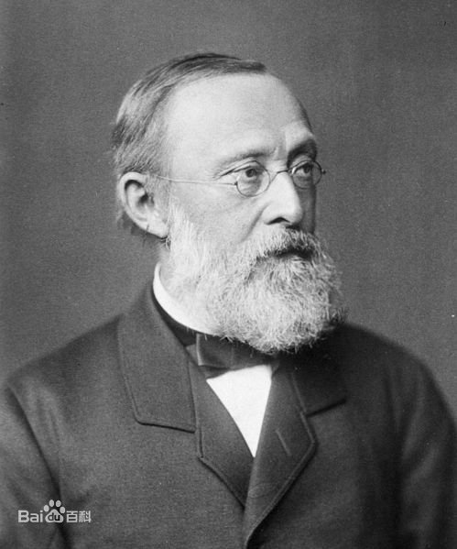



器官病理学
细胞病理学
超微病理学
分子病理学
Rudolf Ludwig Karl Virchow魏尔啸

Slide 8
一、 分子病理学的概念
由分子生物学、细胞生物学和病理学相结合所形成的交叉学科。
研究基于基因突变及其产物异常的疾病，研究它们的发生和发展机制。
应用分子生物学和细胞生物学的原则、理论和技术来确诊遗传性疾病、发育异常性疾病、感染性疾病和恶性肿瘤，从而阐明这些疾病的自然史，并为临床医生提供与治疗有关的信息。
借助遗传学、基因组学和蛋白组学所创建的方法，在DNA、RNA和蛋白质三个层次来实现。

Slide 9
二、 分子病理学的性质
分子病理学是在蛋白质和核酸水平，应用分子生物学技术研究疾病发生发展过程的病理学的一个分支学科
分子病理学是在研究生命现象的分子基础上，探索疾病状态及其愈复过程中出现的细胞生物学和分子生物学现象

Slide 10
1.
通过基因型分析，对个体未来发生某种疾病的可能性做出科学的预测，及早采取个体化的防治措施，可将疾病消失在萌芽状态，阻断疾病向不可逆病理变化转变；
致病或疾病相关基因的筛选克隆和功能研究，为从分子水平上阐明发病机制，寻找根治方法，治疗某些“不治之症”提供可能；
通过个体化的药物治疗方案，从而避免或降低毒副反应，提高疗效；
以特定基因为目标的药物研发和针对特定基因型的个体药物研发；
对于遗传性疾病的基因治疗。
2.
3.
4.
5.

Slide 11
分子病理学的研究与应用领域
分子病理学从大分子、蛋白质、基因及基因组的水平研究疾病发生、发展规律，以达到对疾病早期诊断和治疗的目的。
分子病理学是涵盖医学分子生物学基础理论、医学分子生物学常用实验技术及其在医学研究中的应用等的综合性学科。
分子病理学是联系基础科学、临床医学和人类相关科学的桥梁，以分子生物学方法解决现代医学重大疑难问题。尤其致力于探索心脑血管疾病、肿瘤、神经疾病（老年性痴呆、脑中风）等严重威胁人类健康的疾病的分子机制，创造新的治疗方法和药物，推向临床应用。

Slide 12
分子病理学的研究与应用领域
（一）疾病的分子机制
（二）疾病的诊断
（三）疾病的治疗
（四）疾病的预防
（五）分子病理学的社会和伦理问题

Slide 13
三、 分子病理学研究常用技术
1 免疫组织化学 (immunohistochemistry ,IHC)
免疫组织化学是在蛋白水平上，利用抗原抗体的特异性结合反应检测和定位组织和细胞中某种蛋白成分的技术。
应用于各种蛋白表达水平的检测、细胞属性和来源的判定、淋巴细胞的免疫表型分析、细胞增殖和凋亡的研究、激素受体和耐药基因蛋白表达的检测等。

Slide 14
三、 分子病理学研究常用技术
2 原位杂交 (in situ hybridization, ISH)
原位杂交是用经标记的核苷酸片段作为探针，通过杂交直接在组织切片、细胞涂片或培养细胞爬片上检测和定位某一特定靶基因存在与否的技术。
ISH的原理是DNA变性、复性和碱基互补配对结合。根据探针标记物的不同，如荧光素、地高辛、生物素、放射性物质等，又分为荧光原位杂交、显色原位杂交、银染原位杂交等。

Slide 15
三、 分子病理学研究常用技术
3 基因突变检测
近年来兴起的针对肿瘤的靶向治疗，与传统的化学疗法相比，其特点在于能选择性地杀伤肿瘤细胞，而对正常细胞低损伤或无损伤，具有高选择性和不良反应少的优点。
实现有效靶向治疗建立在检测靶基因是否发生突变的基础上。因此，基因突变检测对指导肿瘤的靶向治疗非常关键。其中有些已经得到广泛应用，如EGFR基因突变检测易瑞沙和特罗凯等靶向药物是否适用于非小细胞肺癌患者。

Slide 16
三、 分子病理学研究常用技术
4 生物芯片
将高密度的核酸、蛋白质、组织等包被在硅片、玻片等固相支持物上，通过设计不同的阵列、使用特定的分析方法可使该技术具有多种不同的用途。
基因表达谱研究、基因突变检测、多态性分析、产前诊断、分子标志物筛选等，为功能基因组的研究及医学诊断的发展提供了有力的工具

Slide 17
三、 分子病理学研究常用技术
5 流式细胞术 (flow cytometry, FCM)
流式细胞术是利用流式细胞仪进行的一种单细胞定量分析和分选的技术，适用于单细胞悬液的样本(可以是血液、体液和细胞培养悬液)，它是免疫学、激光学和计算机科学综合的产物。
流式细胞术可测定DNA含量的变化，即DNA非整倍体的出现，对癌前病变的性质及发展趋势做出评估，有助于癌变的早期诊断。

Slide 18
分子病理学在现代医学发展中的意义
一、分子病理学使临床思维方式不断更新
二、分子病理学促进实验医学和经验医学的融合
三、分子病理学加快了医学教育的改革

Slide 19
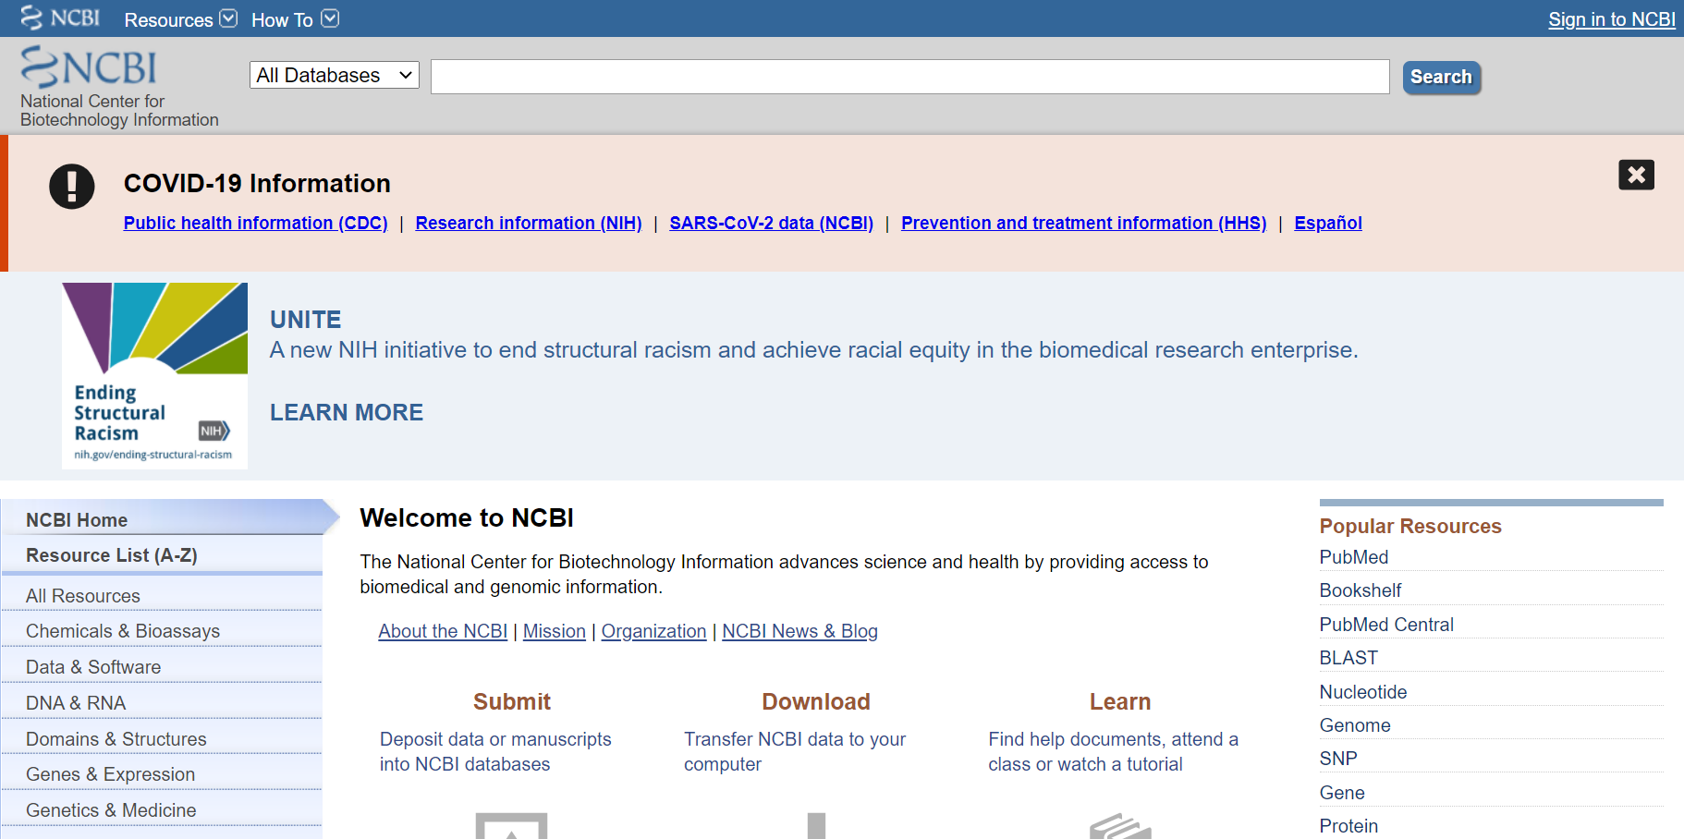
分子病理学相关的数据资源库
1. Genbank http://www.ncbi.nlm.nih.gov/ 美国国家生物技术情报中心（National Center for Biotechnology Information, NCBI）基因序列数据库

Slide 20
分子病理学相关的数据资源库
2. EMBL Database http://www.ebi.ac.uk/embl/欧洲分子生物学实验室（European Molecular Biology Laboratory, EMBL）核酸序列数据库，为欧洲最主要的核酸序列数据库。
3. ExPASy（SWISS-PORT） http://www.expasy.ch/ SWISS-PORT蛋白序列数据库，是欧洲最主要的蛋白序列数据库。ExPASy是蛋白质分析的专家系统，几乎所有的蛋白质方面的分析均可在此完成。

Slide 21
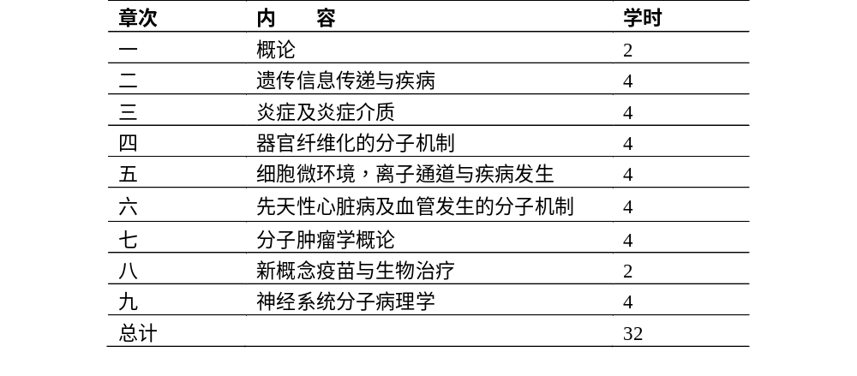
课程内容

Slide 22

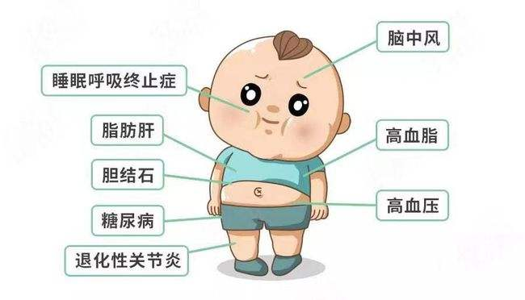
肥胖症
1.遗传因素
2.神经因素：腹对侧核（饱中枢）；腹外侧核（饥中枢）
3.内分泌因素：甲状腺素、胰岛素、糖皮质激素等可调节摄食

Slide 23
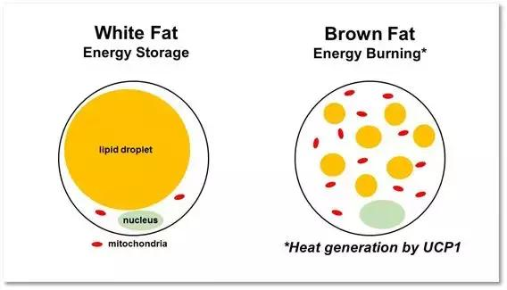
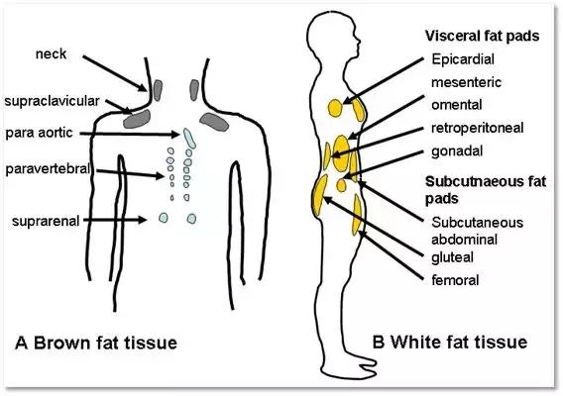
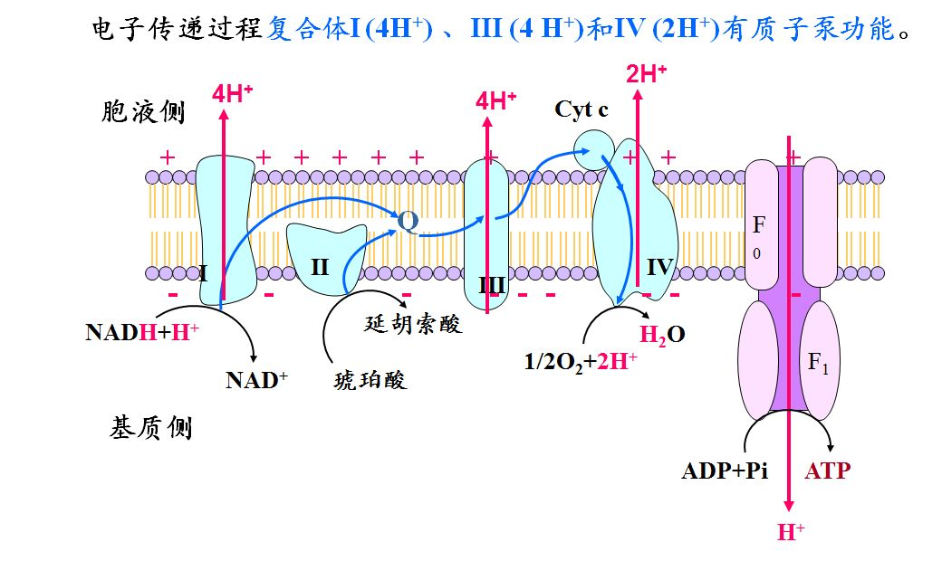
肥胖症
在哺乳动物中存在着两种具有不同生物学作用的脂肪组织：白色脂肪组织
（white adiposetissue, WAT）和棕色脂肪组织（brown adipose tissue, BAT）
NEE2L1基因 编码（Nrf1蛋白）

Slide 24
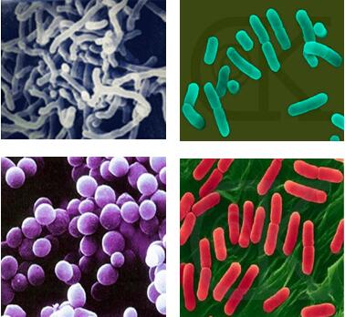
新冠肺炎
“四抗二平衡”
抗病毒、抗休克、抗低氧血症和多细胞功能衰竭、抗易感
维持水电解质平衡、维持微生态平衡
肠道菌群
粪菌移植技术

Slide 25
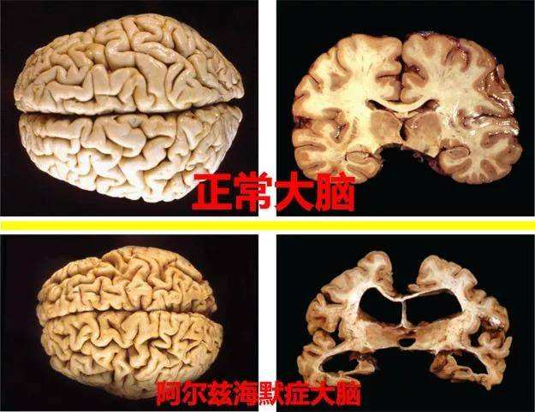
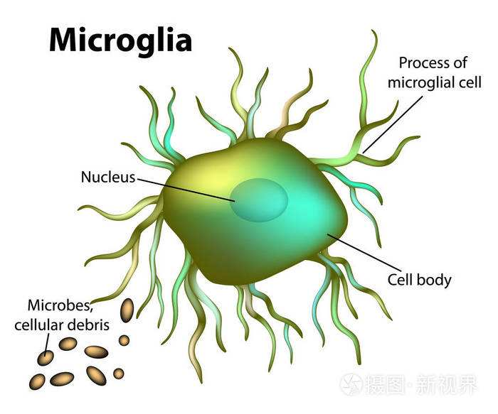
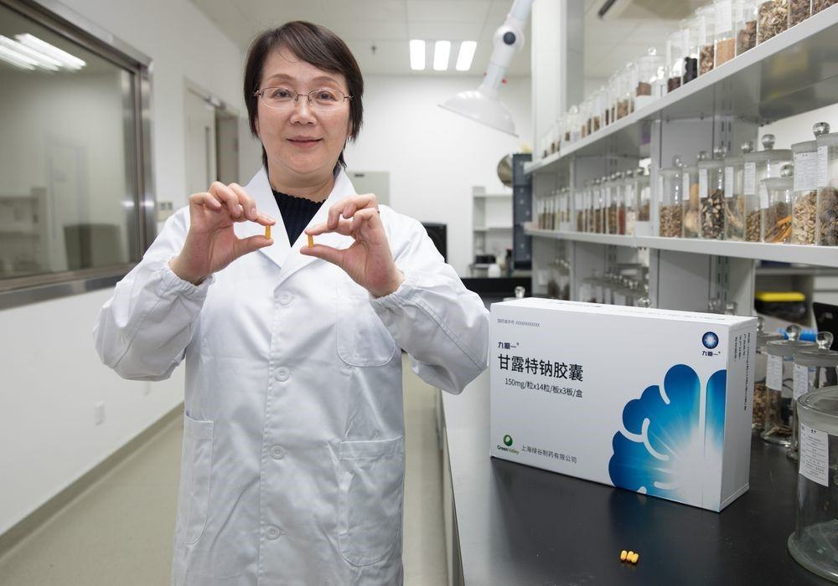
阿尔兹海默症（AD）
M1型小胶质细胞
GV971

Slide 26
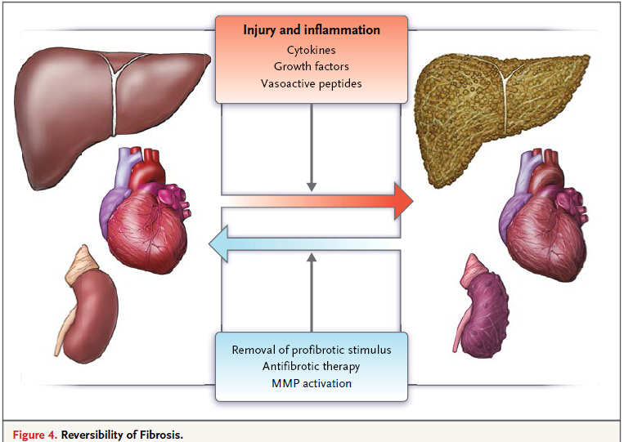
纤维化是指由于炎症导致器官实质细胞发生坏死，组织内细胞外基质异常增多和过度沉积的病理过程。
口腔黏膜纤维化
槟榔其中主要成分槟榔碱具有明确的遗传毒性和致突变性
成纤维细胞和肌成纤维细胞在许多器官已被确定为关键的纤维化效应细胞，负责细胞外基质的蛋白质合成。
保守的细胞和分子过程有可能成为新的治疗性干预的靶点

Slide 27
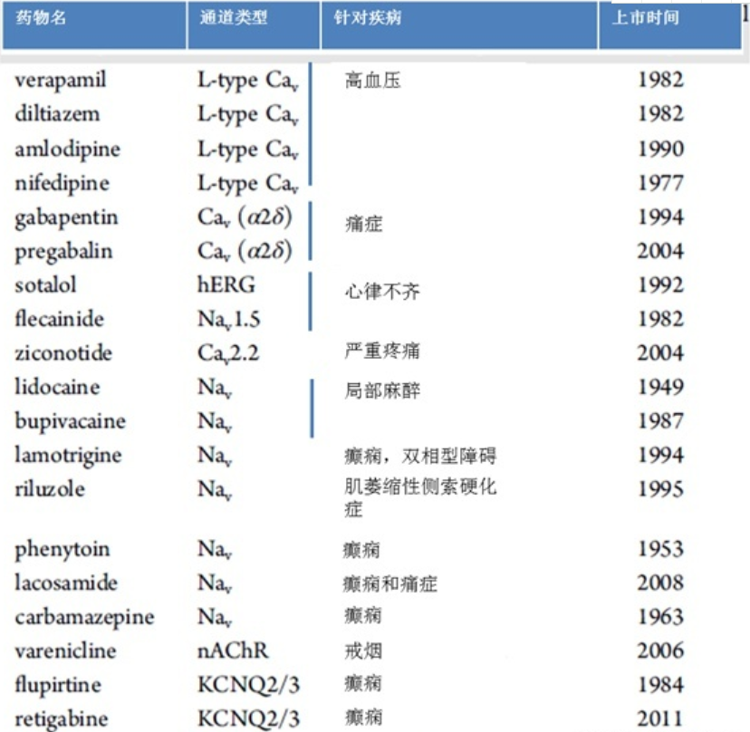
先天性肌强直
编码氯离子通道的CLCN1基因缺陷；编码钠离子通道SCN4A基因缺陷
离子通道阻滞剂

Slide 28
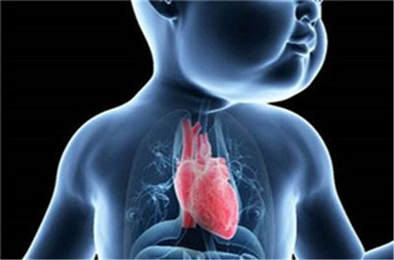
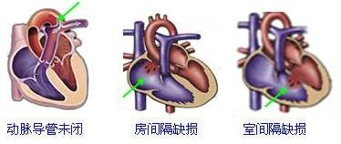
先天性心脏病
在胚胎发育时期由于心脏及大血管的形成障碍或发育异常而引起的解剖结构异常，或出生后应自动关闭的通道未能闭合
先天性心脏病发病原因很多，遗传因素仅占8%左右，而占92%的绝大多数则为环境因素造成，如妇女妊娠时服用药物、感染病毒、环境污染、射线辐射等都会使胎儿心脏发育异常

Slide 29
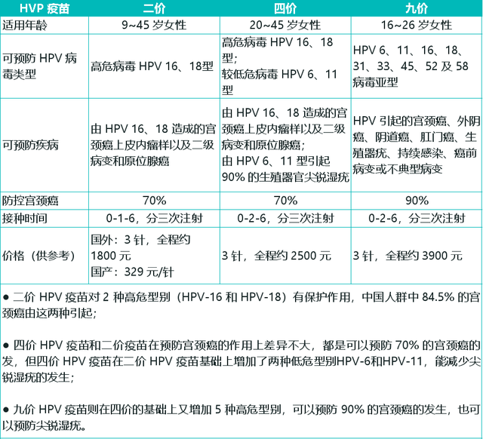
宫颈癌疫苗（HPV疫苗）
HPV 2价疫苗 HPV16和18型病毒
HPV 4价疫苗 HPV16、18、6、11型病毒
HPV 9价疫苗 HPV6、11、16、18、31、33、45、52和58型病毒
二价疫苗的推荐接种年龄为9～45岁，四价疫苗的推荐接种年龄是20～45岁，九价疫苗适用于16到26岁的女性。
国外HPV疫苗利用昆虫细胞生产体系或重组酿酒酵母生产体系，国产疫苗利用DNA重组技术在大肠杆菌中表达类病毒颗粒抗原，其生产体系产能高、成本低。

Slide 30
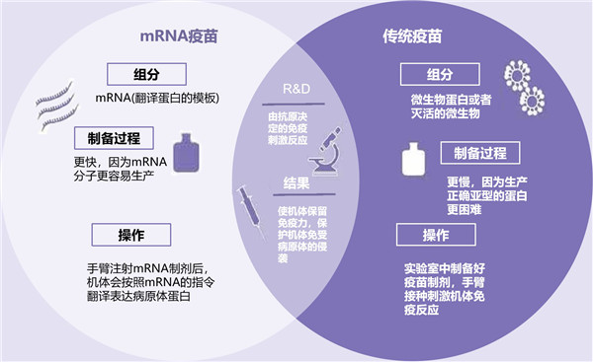
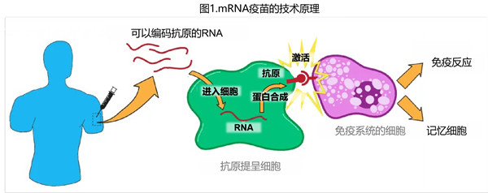
新型疫苗
减毒活疫苗
灭活疫苗
基因缺失疫苗
重组活载体疫苗
嵌合疫苗
亚单位疫苗
纳米颗粒疫苗
部分口服疫苗和部分长效与速效疫苗
mRNA疫苗

Slide 31
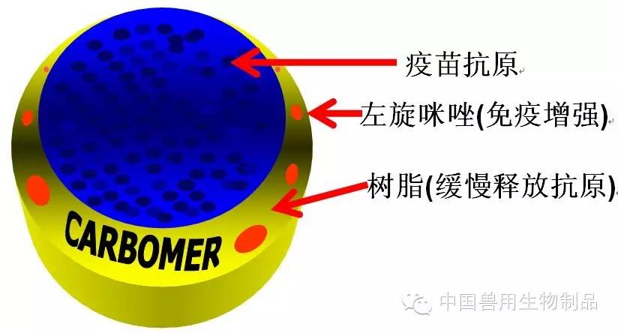
疫苗佐剂
凡是可以增强抗原特异性免疫应答的物质均称为佐剂
佐剂的作用机理：
1 增加抗原分子的表面积，提高抗原物质的免疫原性。
2 延缓抗原的释放，保护抗原不被水解。
3 激活单核巨噬细胞，活化T细胞和B细胞。
4 诱导T细胞的作用。
5 诱导B细胞的敏感性。
6 非特异性免疫的增强作用。

Slide 32
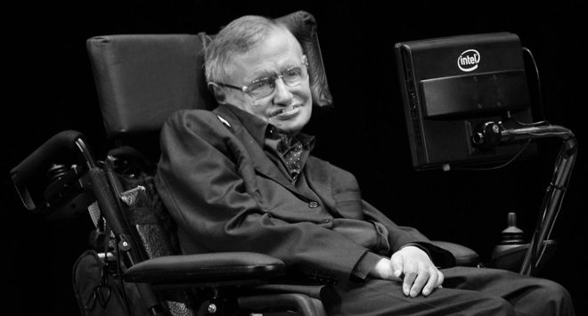
肌萎缩侧索硬化（渐冻症）
肌萎缩侧索硬化的病因至今不明，20%的病例可能与遗传及基因缺陷有关。另外有部分环境因素，如重金属中毒等，都可能造成运动神经元损害。
非药物治疗包括有：
早期的营养支持
呼吸支持
康复治疗
药物治疗：
利鲁唑
依达拉奉

Slide 33
考核方式及成绩评定方法
《分子病理学》课程成绩由二部分构成：期末成绩占总成绩70%、平时成绩占总成绩30%。
成绩构成 | 考核方式 | 所占比例
平时成绩 | 出勤 | 10%
 | 课后作业 | 20%
课程论文成绩 | 课程论文 | 70%
 | 合计 | 100%
1. 期末考试成绩（70%）
课程论文主要考核学生对分子病理学基本知识的掌握程度，以及应用其对复杂科学问题进行表达、分析并寻求解决方案的能力。学生可针对分子病理学领域的研究内容自主选题，通过对当前分子病理研究中的具体研究对象或技术应用进行文献查阅和总结，撰写一篇不少于2000字的文献综述。
2. 平时成绩（30%）
平时成绩主要包括出勤和课后作业，其中出勤占10%，课后作业占20%。
出勤：按百分制评分，按考勤次数取平均分后按10%折算计入总分。评分标准为：
旷课：0分；病（事）假：60；迟到、早退：80分；出席：100分。
课后作业：课后作业按照百分制评分，按作业次数取平均分后按20%折算计入总分。

Slide 34
分子病理学的研究现状
病因学研究（多基因病）
发病机制研究中的分子问题
病理诊断中的分子问题

Slide 35
分子病理诊断技术
A 分子诊断方法
DNA和RNA：PCR、Real-time PCR、RT-PCR、ISH、DNA测序、DNA微阵列
蛋白质：蛋白组学、组织阵列、免疫组化、流式细胞检查

Slide 36
分子病理诊断技术
B 分子诊断应用于疾病的全过程
疾病阶段 | 检查目的
危险度预测 | 高危家族及一般人群中疾病相关基因突变的携带者
早期疾病诊断 | 症前诊断
疾病分期分级 | 预后、预测因素、协助诊断及治疗
疾病随诊及监督治疗 | 观察个体中治疗的反应并及时调整

Slide 37
近年来的重大技术进步
（1）原位杂交：在保证高特异性的基础上提高敏感性
关键措施：
1. 优化操作流程
2. 优选放大系统

Slide 38
（2）体外酶促核酸扩增技术
凝胶电泳
ELISA样实验（酶联免疫吸附）
FRET方法（荧光共振能量转移）

Slide 39
总结和展望
首先，对疾病本质的认识更加深化，尤其是多基因疾病，人们过去无法对其深入研究，现在发现其中许多疾病的发生本质上是由相关基因的结构和功能异常所致；
其次，致病基因和相关基因被大量发现，并将逐步阐明其在疾病发病学中的意义；
第三，肿瘤基因诊断和基因治疗将取得突破性进展；
人类基因组计划实施过程中创造发明的新技术和新方法将在病理学中广泛应用，并导致出现更加迅猛的知识增长趋势。

Slide 40
基因组学
一、基因组学概念及范畴
基因组（genome）
泛指一个有生命体、病毒或细胞器的遗传物质；在真核生物，基因组是指一套染色体（单倍体）DNA
基因组学（genomics）就是发展和应用DNA制图、测序新技术以及计算机程序，分析生命体（包括人类）全部基因组结构及功能

Slide 41
HGP包括以下研究内容
（一）物理制图
（二）遗传制图
（三）基因组DNA序列测定
（四）创立计算机分析管理系统

Slide 42
HGP主要任务及内容
主要任务 | 内容
物理制图 | 确定染色体DNA上诸如限制性核酸内切酶识别位点，或序列标志位点（STSs）等的位置图
遗传制图 | 确定标志位点在染色体DNA上的线性排列顺序。标志位点间的图距以遗传学（重组）距离表示，单位为分摩尔（cM）
基因组DNA序列测定 | 确定人类23条染色体的由3*109个核苷酸组成的全部DNA序列，绘制人类基因组图谱

Slide 43
通过HGP获得的广泛基因组信息组成了结构基因组学的基本内容，是开展功能基因组学的研究的基础；同时为详尽研究每一个单基因遗传病提供“平台”，并将成为复杂的多基因遗传病研究的发端。

Slide 44
三、功能基因组学
完成一个生物体全部基因组测序后即进入后基因组测序阶段——详尽分析序列，描述基因组所有基因的功能，包括研究基因的表达及其调控模式，这就是功能基因组学（functional genomics）。

Slide 45
具体内容主要包括以下方面
（一）鉴定DNA序列中的基因
（二）同源搜索设计基因功能
（三）实验性设计基因功能
（四）描述基因表达模式

Slide 46
功能基因组学
2020年3月31日，清华大学结构生物学高精尖创新中心谭旭课题组在论文预印本网站bioRxiv在线发表了题为：Orthogonal genome-wide screenings in bat cells identify MTHFD1 as a target of broad antiviral therapy的最新成果。
该研究从蝙蝠基因组分析入手，使用领先的功能基因组学方法，系统地寻找病毒生命周期依赖的宿主因子，通过理解病毒-宿主因子的相互作用的分子机制来寻找新的抗病毒药物靶点，并进而成功的发现抗新冠病毒潜在药物分子 carolacton。

Slide 47
当完成一个生物体全部基因组测序后即进入后基因组测序阶段——详尽分析序列，描述基因组所有基因的功能，包括研究基因的表达及其调控模式，这就是功能基因组学（functional genomics）
鉴定（注释）基因：通过“ORF搜索”，发现蛋白质编码序列。
分析基因功能：利用计算机进行“同源搜索”，根据已知序列、进化相关性，发现重要的蛋白质功能域。也可对DNA序列进行突变或剔除后，结合功能域以及表达变化的实验鉴定基因功能。
描述基因表达模式：采用DNA微点阵进行整体基因表达谱-转录组分析；采用蛋白质或多肽微点阵、改进的双向电泳结合飞行质谱技术分析蛋白表达谱——蛋白质组分析。

Slide 48
为什么要研究广谱的抗病毒药物？
从SARS、埃博拉到2019年的新冠肺炎(COVID-19)，病毒引起的传染性疾病一直是严重危害全球健康的主要病种之一。这些疫情发展史更让我们深刻体会到当务之急是对于广谱的抗病毒药物的研发。广谱抗病毒药物对于新发突发病毒感染的应急性治疗可以救重症病人于危难，对于降低死亡率和缓解疫情有不可估量的作用。传统的抗病毒药物以病毒蛋白作为靶点，因此很难针对多种不同类别的病毒发挥作用，而且病毒很容易通过突变自身基因产生耐药性。由于多种病毒在细胞内复制需要很多共同的宿主蛋白才能完成复制周期，所以针对病毒复制依赖的宿主蛋白的新型抗病毒药物可能具有广谱性和不易产生耐药性的优点。蝙蝠被广泛是SARS，埃博拉病毒和新冠病毒的天然宿主。

Slide 49
堪称“天然病毒库”的蝙蝠为何“百毒不侵”？
蝙蝠属于哺乳动物门翼手目，是唯一能真正飞行的哺乳动物。近年来蝙蝠由于被相继报导为一系列致病病毒的固有宿主而倍受关注。2003年的SARS，2014年的埃博拉以及2019年末开始暴发的的新冠肺炎均给世界各地带来了巨大的经济损失和心理恐慌。诸多证据支持蝙蝠是这些致病病毒的共同的天然宿主，病毒从蝙蝠到某个中间宿主传播最终导致了疫情的大规模暴发。令人不解的是，虽然蝙蝠可以携带多种致病病毒，但是这些病毒却不会对蝙蝠造成明显的症状。蝙蝠对病毒的高度耐受性可能也是其能携带并传播多种病毒的重要原因。蝙蝠的生理学研究和基因组测序结果为解释其耐受病毒的能力提供了多种解释，而功能基因组学筛选可以帮助我们进一步理解病毒感染蝙蝠细胞所需要的宿主因子。

Slide 50
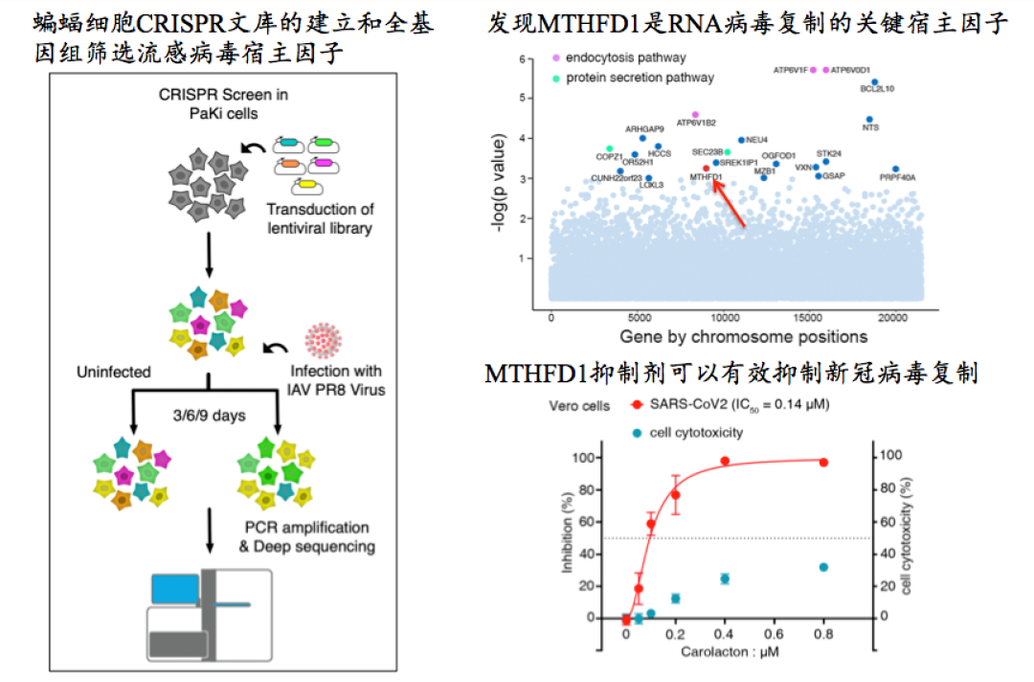
第一阶段研究：功能基因组学筛选
基于以上背景，课题组建立了第一个蝙蝠（黑妖狐蝠,Pteropus alecto）的全基因组CRISPR敲除文库并完成了黑妖狐蝠肾上皮细胞（PaKi细胞）的流感病毒感染的全基因组CRISPR筛选，从中找到了20多个病毒复制所依赖的宿主因子。
蝙蝠细胞的全基因组CRISPR筛选找到一个RNA病毒复制的关键宿主因子MTHFD1，其抑制剂carolacton能有效抑制新冠病毒在灵长类动物细胞系中的复制

Slide 51
与此同时，杜克-新加坡国立大学医学院的王林发课题组用RNA干扰（RNAi）的方法进行了蝙蝠细胞针对腮腺炎病毒感染的筛选，找到了数十个病毒依赖的宿主因子。通过对两个课题组的筛选结果进行比较，该研究发现其中都包括细胞内吞作用和蛋白分泌通路的重要基因，这些跟人类细胞的病毒感染是类似的，说明蝙蝠细胞和人类细胞的病毒感染对这些通路的依赖是保守的。除此之外，两组筛选都发现了一个共同的新的宿主基因MTHFD1。MTHFD1编码亚甲基四氢叶酸脱氢酶，是DNA和RNA的组成成分嘌呤碱基从头合成的重要代谢酶。进一步的研究发现蝙蝠细胞的MTHFD1表达水平比人类相应组织的细胞要低很多，这可能和蝙蝠适应飞行生活的生理变化有关。
通过对蝙蝠细胞的两万多个基因进行系统全面的筛查，确定了数十个病毒复制所依赖的关键蝙蝠基因。这些基因在蝙蝠和人类中功能是保守的，但是基因表达水平的物种差异可能决定了病毒感染的不同的病理结果。

Slide 52
第二阶段研究：抑制剂carolacton的发现
研究进一步发现RNA病毒包括腮腺炎病毒，马六甲病毒，寨卡病毒等都对MTHFD1的缺失非常敏感，而MTHFD1的抑制剂carolacton对于上述病毒的复制有非常强的抑制作用。这个现象在蝙蝠和人类细胞都很显著。Carolacton是一种天然产物，被作为抗生素候选分子用于抑制细菌的菌膜生成。carolacton也能有效的抑制新冠病毒在人体细胞中的复制，而且抗病毒有效浓度远远低于细胞毒性浓度，展示出了良好的成药性。
蝙蝠的基因筛查导致了MTHFD1这个全新的抗病毒药物靶点及carolacton这个抗病毒小分子的发现。这个结果也提示我们可以从研究蝙蝠的病毒感染机制中学习到如何应对病毒感染。

Slide 53
研究者后续将在动物感染模型上进一步对carolacton及其衍生物的抗病毒功能进行临床前测试，希望能将这些分子为一种广谱抗病毒药物早日推向临床。MTHFD1相关的基因对病毒的影响及其药物靶向的研究也有望提供更多的候选药物分子。前期建立的全基因组筛选系统也将在针对蝙蝠的其它组织细胞，特别是免疫细胞的研究中发挥巨大作用，帮助研究者继续探寻蝙蝠的更多的奥秘。

Slide 54
四、比较基因组学
比较基因组学（comparative genomics）涉及比较不同物种的整个基因组，以便深入理解每个基因组的功能和进化关系。

Slide 55
谢 谢！

